Slide 1





능동적 사고 방식의
java
강사 박주병

Slide 2
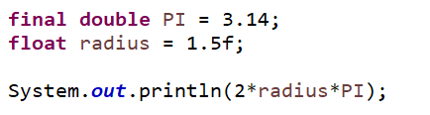

실습 문제 1
1.반지름 1.5cm인 원의 둘레를 구하는 프로그램을 만들어 보자.
둘레구하는 공식 : 2 * 반지름* PI 원주율은 3.14

Slide 3
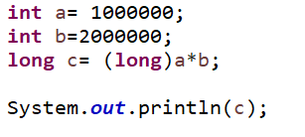

2.int형 변수 a,b를 선언하여 각각 100만 , 200만으로 값을 초기화 한뒤
a 곱하기 b 를 하여 C변수에 담아 출력 하는 프로그램을 만들자.
*오버플로우를 조심하자!

Slide 4


3. char형 변수 a에 문자 ‘3’을 저장한후 Int형 변수 b로 옮길때 사칙연산을 이용하여 숫자 3 으로 변환하여 넣어보자.
*아스키코드, 유니코드 체계를 이용하자.
* ‘3’을 int 타입에 저장하면 아스키코드표의 ‘3’에 해당하는 숫자로 저장이 된다.즉 ‘3’은 숫자3과 다르다.

Slide 5
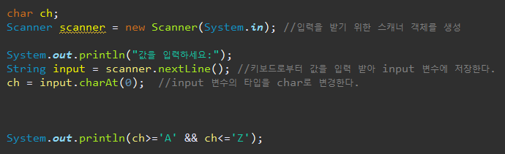


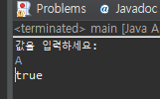
4. 키보드로부터 문자 하나를 입력 받아 대문자이면 true
소문자이면 false를 출력하는 프로그램을 만들자.
- 문자는 컴퓨터에서 내부적으로 아스키코드표를 이용해 숫자로 관리된다.

Slide 6
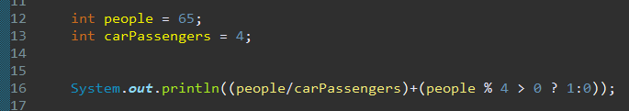
5. 65명의 사람이 있고 한번에 4명이 탈수 있는 차가 있다면
모든 사람이 한번에 이동하기 위해서 몇대의 차가 필요한지
계산하는 프로그램을 만드시오
- people , carPassengers의 수가 바뀌어도 작동이 되어야 한다.

Slide 7




연산자 우선순위

Slide 8
사칙연산: X+3*y
비교연산자: X+3 > y-2
논리연산자: X>3 && x<5
논리연산자:true || true && false

Slide 9



실습문제

Slide 10
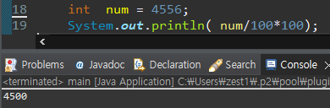
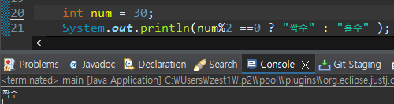
실습 문제 2
Int형 변수 num에 100이상의 숫자를 저장후 백의자리 이하는 버리고 출력하시오
*숫자를 100으로 나누면 1의자리와 10의 자리가 없어진다.
2. Int형 변수 num의 숫자가 홀수, 짝수인지 출력 하시오
짝수 : 0, 2, 4, 6, 8 …
홀수 : 1, 3, 5, 7, 9 …

Slide 11

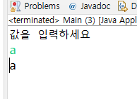



3. 키보드로 부터 영문자를 입력 받아 대문자를
소문자로 변경하여 출력하시오 (소문자를 입력하면 그대로 소문자가 나온다.)
4. 화씨 100도를 섭씨로 변환하여 출력하시오(소수점 둘째자리를 반올림할것)
변환공식 -> 섭씨 = 5/9 x (화씨 -32)

Slide 12





강사 박주병

